Slide 1
Социальный проект
Умей делать добро
Проект разработал
председатель профкома
ГБОУ СПО «ГЭТ»
В.С.Тазетдинова

Slide 2
Цель проекта
Создание адресной программы в оказании помощи и поддержки людям, нуждающимся во внимании.

Slide 3
Задача проекта
Формирование представления о доброте, отзывчивости, чуткости.

Slide 4
1 Ступень «Жизнь дана на добрые дела»
Тематика бесед
1.Мы живем среди людей
2. Доброе дело- дороже золота
3. Худо тому, кто добра не делает никому
От теории к практике
1.Знакомство со списком пожилых людей и ветеранов ВОВ нашего города
2. Выбор «подопечных» и знакомство с ними
3.Состаление плана работы и график посещения

Slide 5
Ступени проекта
Ни дня без доброго дела
Очисти
мир от мусора
Подари книгу библиотеке
Вторую жизнь старым вещам
Мы вместе (участие в благотворительных концертах)

Slide 6
Доброе дело не может быть сделано из ненависти;
тем более из корысти.
Оно делается только из любви.
Дж. Рескин

Slide 7
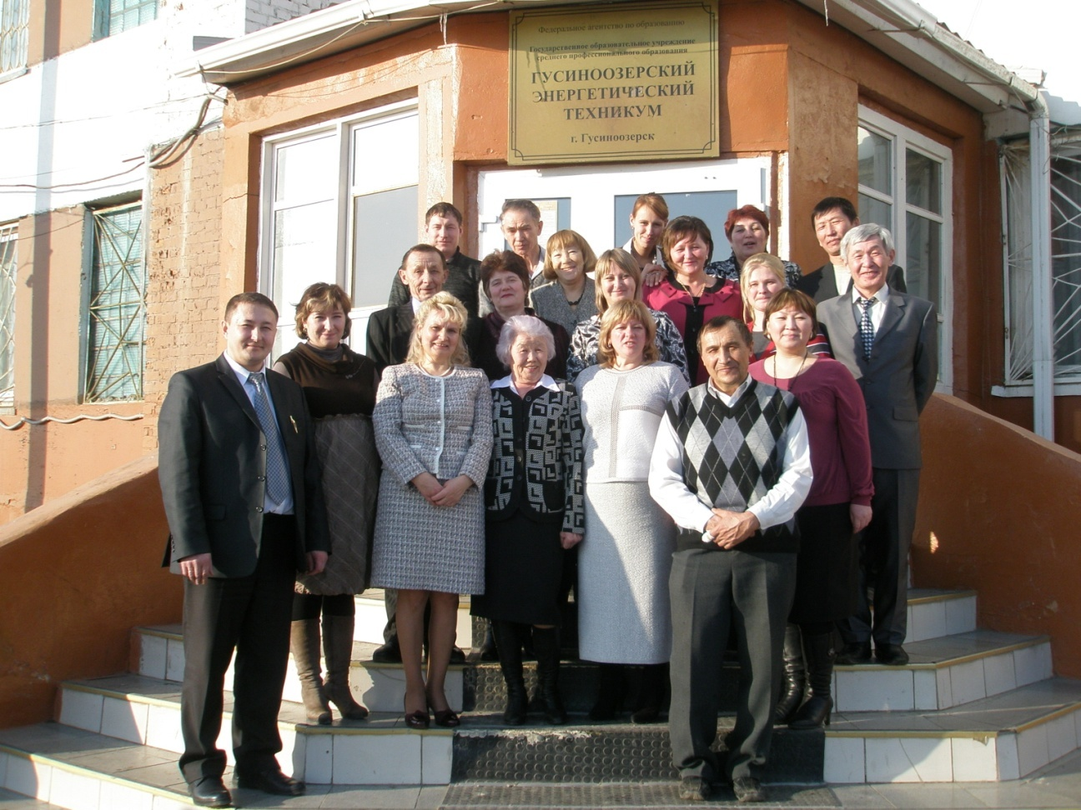
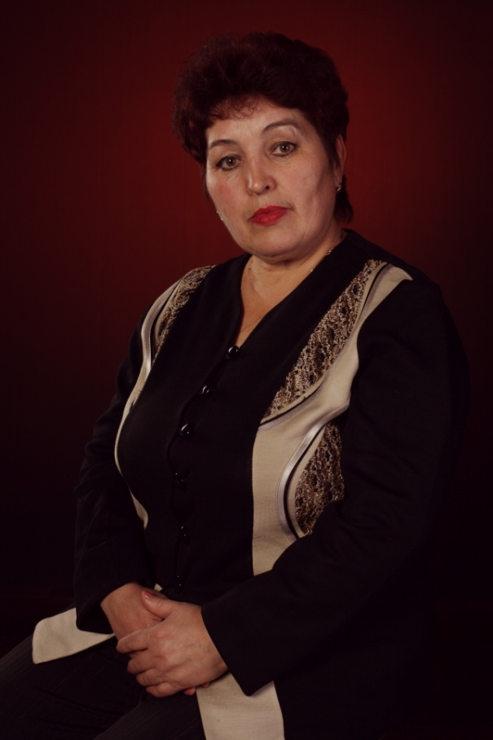
Гусиноозерский энергетический техникум

Slide 8
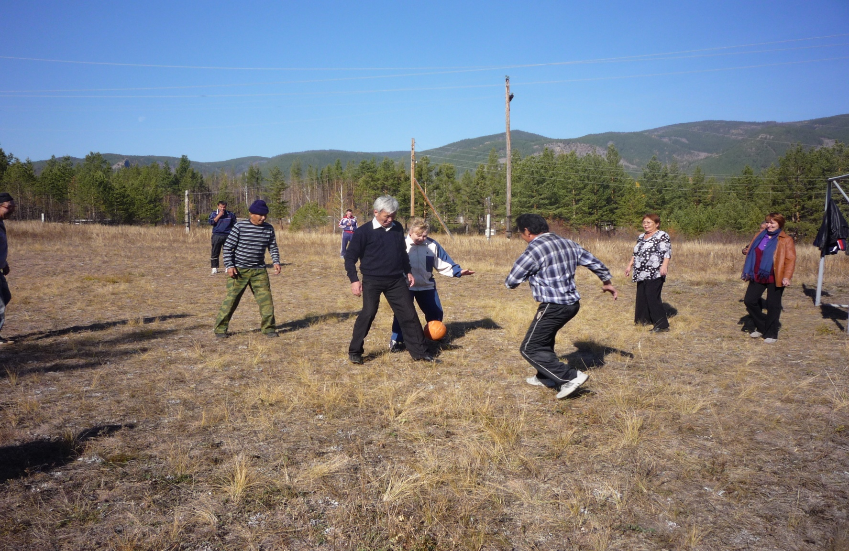
Играем…

Slide 9
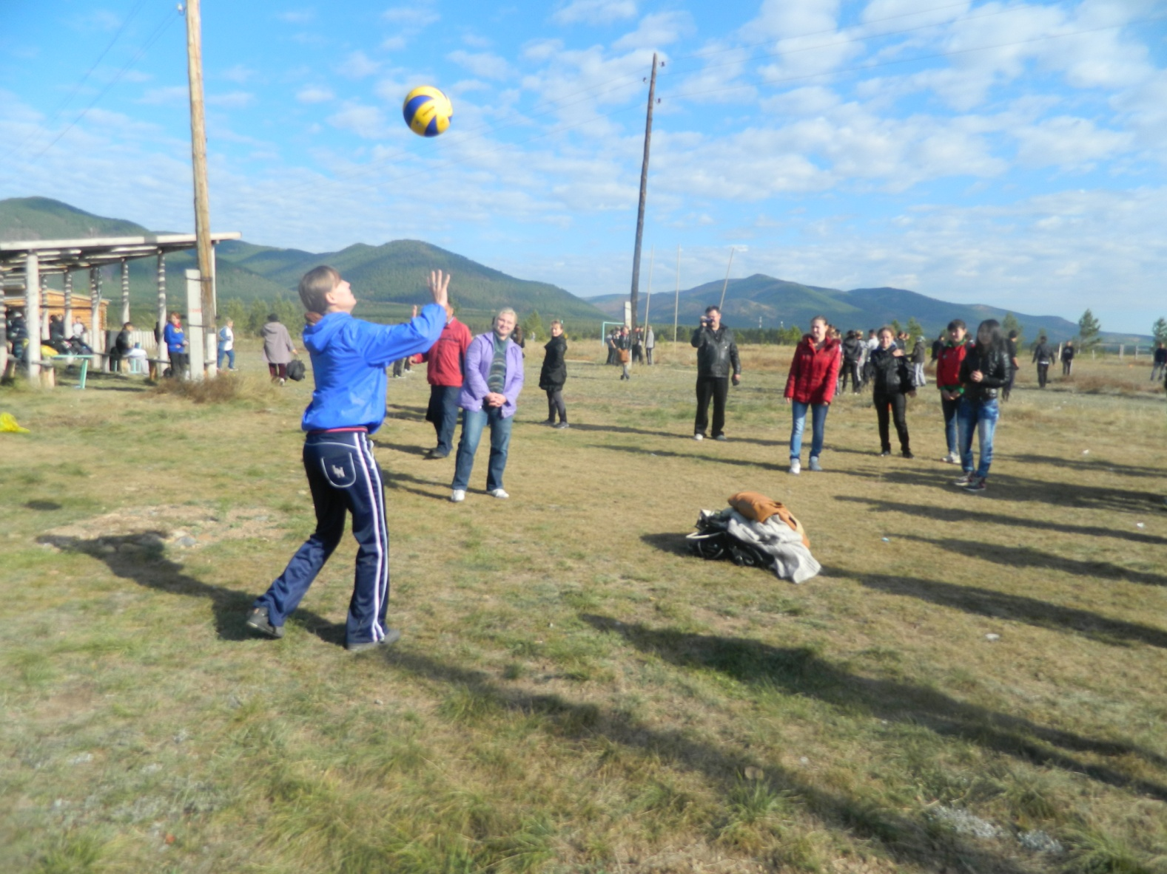

Slide 10
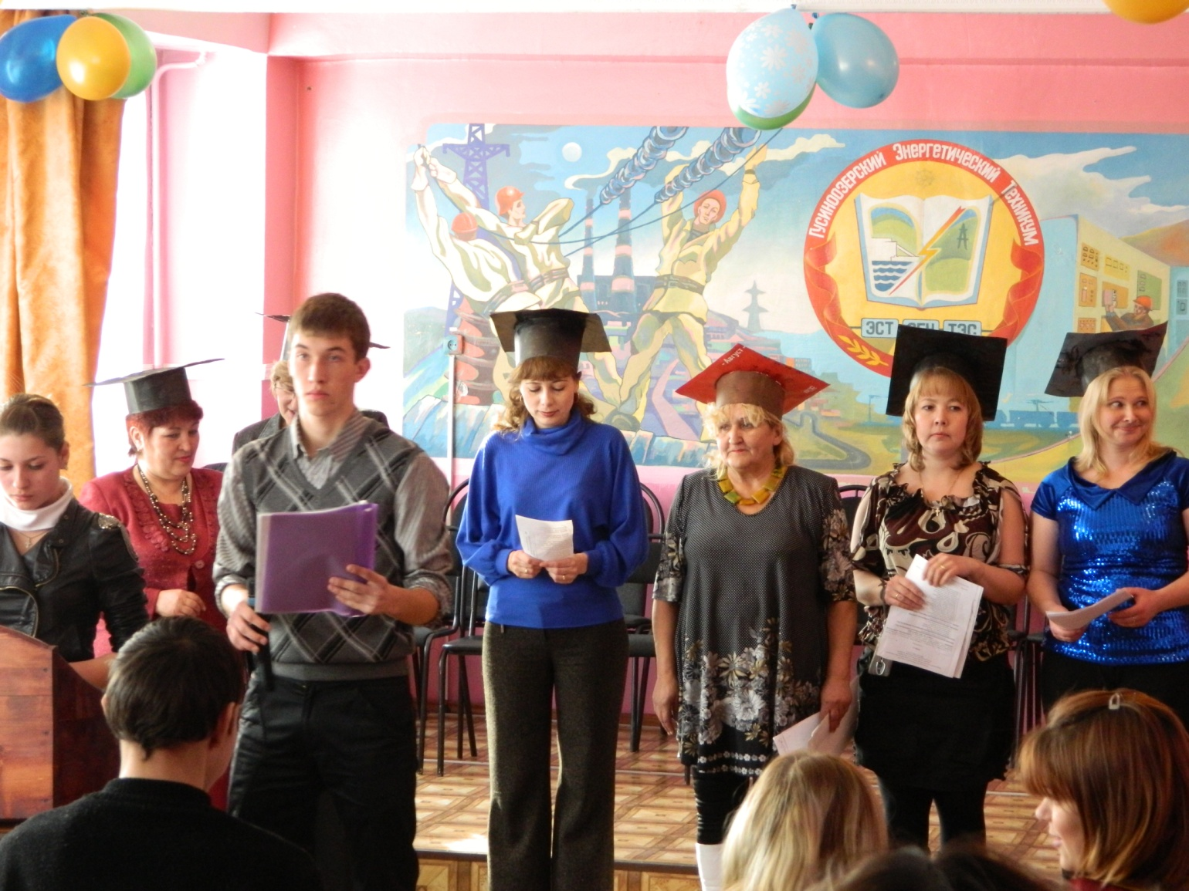

Slide 12
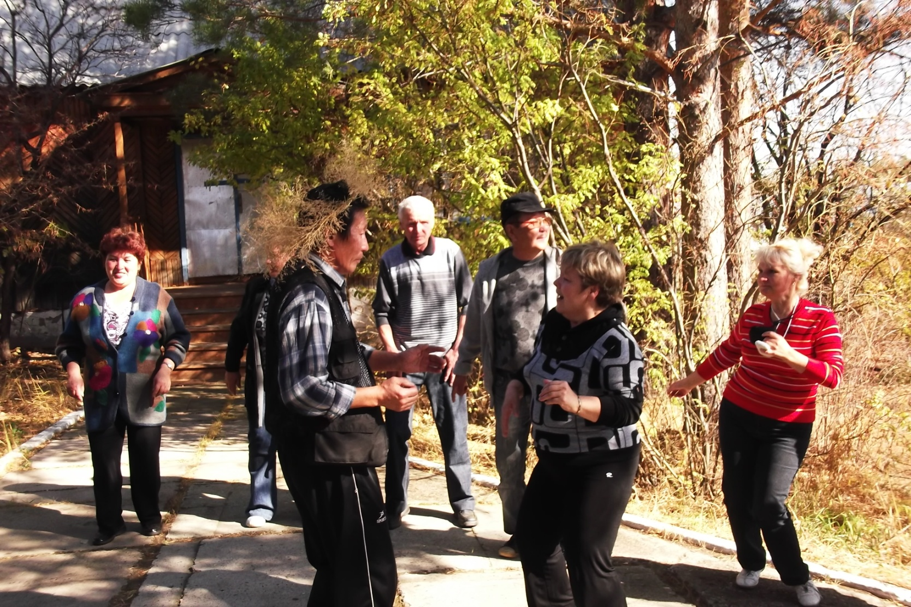
Танцуем…

Slide 13
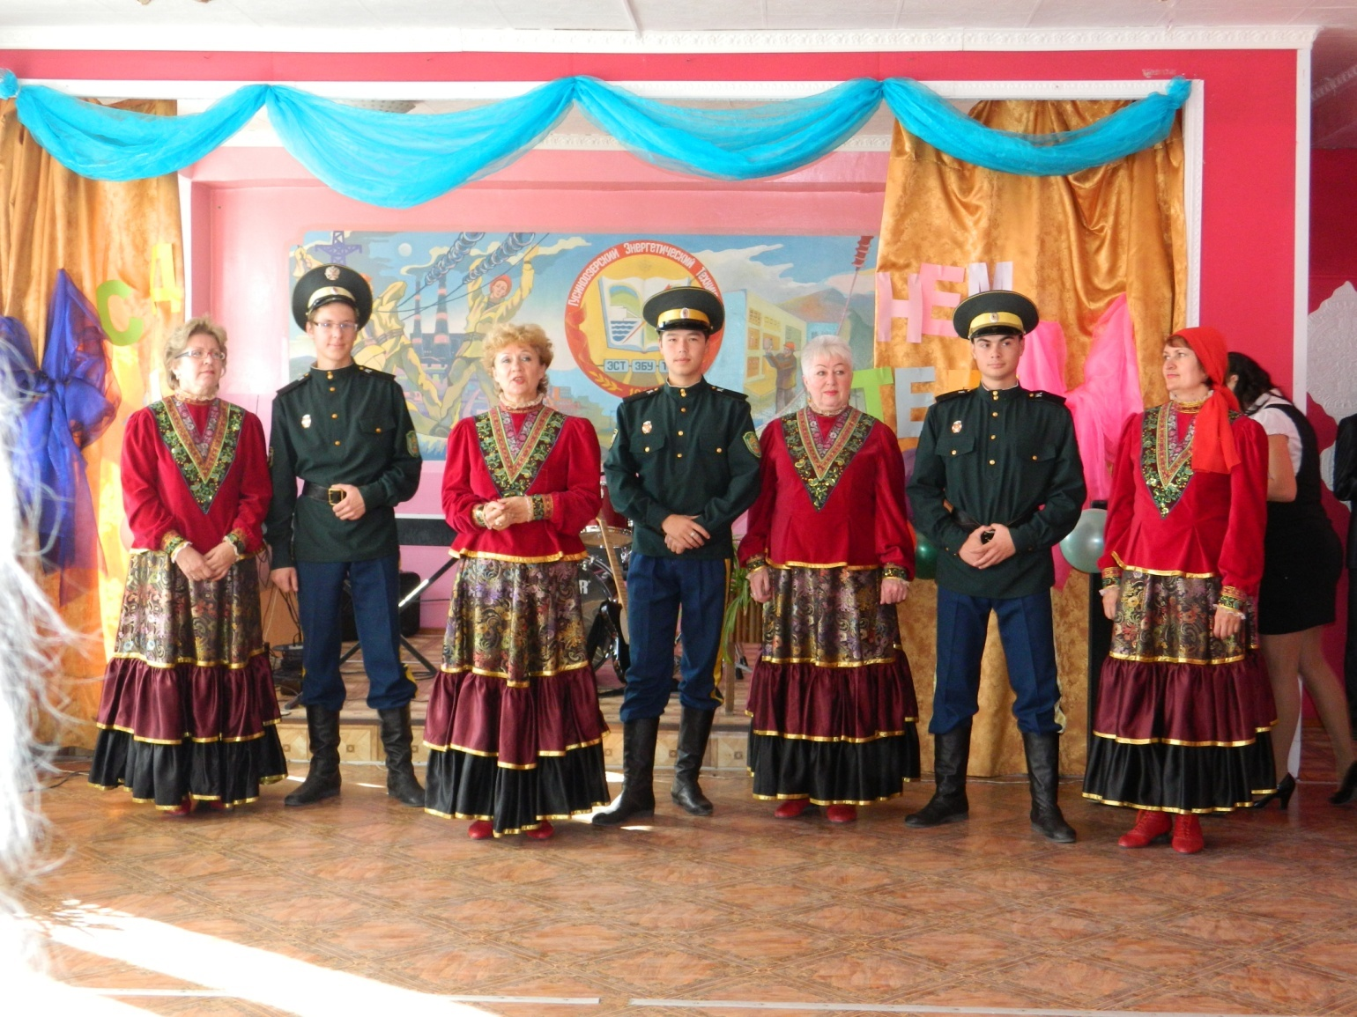
Поём…

Slide 14
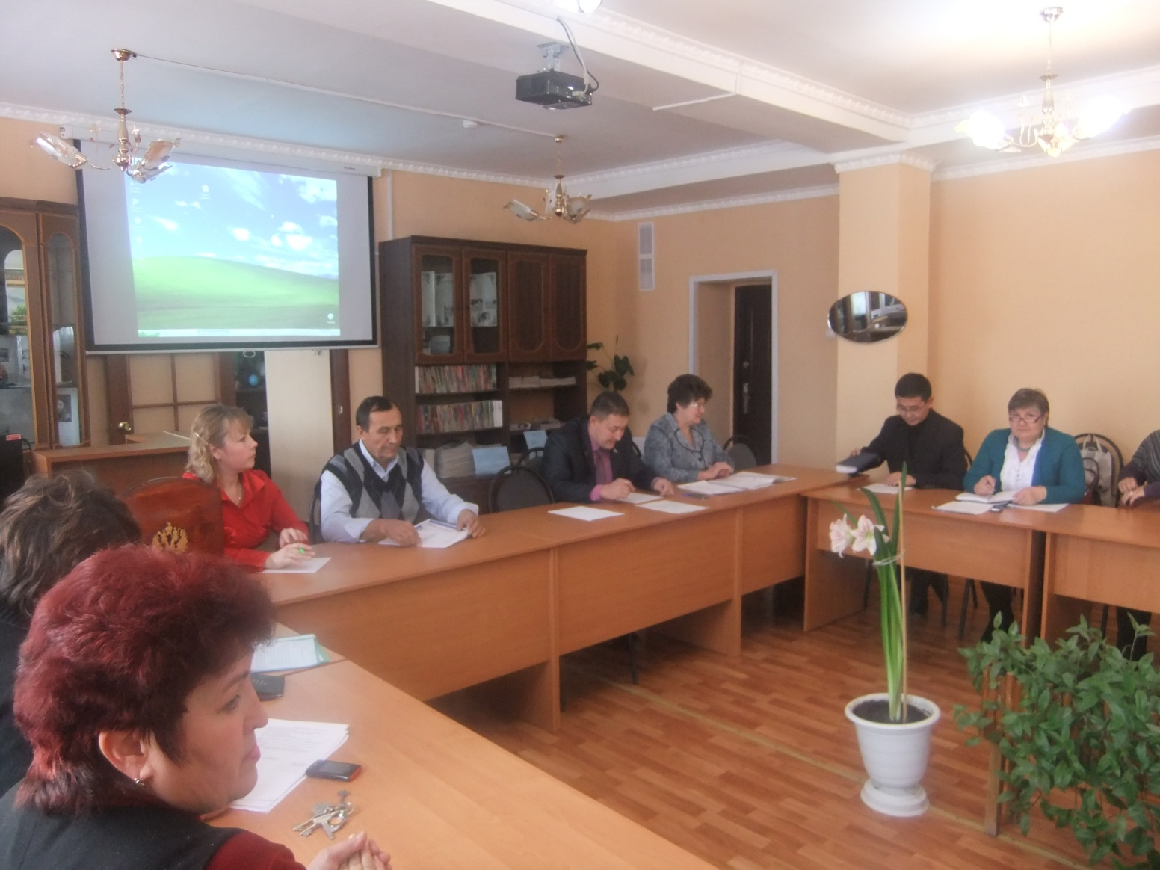
Заседаем…

Slide 15
Содержание 3 ступени проекта
Сей добро, посыпай добром, жни добро, оделяй добром
Проведение мероприятий милосердия
Проведение классных часов для студентов
Публикации в местной газете «Селенга»
Участие в
конкурсах

Slide 16
Доброта – вещь удивительная,
Доброта сердца – это наш сад,
Добрые мысли – его корни,
Добрые слова – его цветы,
Добрые дела – его плоды.

